Slide 1
TRÒ CHƠI Ô CHỮ
A
1
2
3
4
LUẬT CHƠI
- Trò chơi ô chữ gồm 4 ô chữ hàng ngang được đánh số từ 1 đến 4 sẽ tương ứng với 4 câu hỏi và 1 ô từ khóa hàng dọc A.
- Các em dựa vào Tập bản đồ Địa lí 6 và kiến thức đã học để trả lời, mỗi câu hỏi có 1 lượt trả lời.
- Em nào trả lời đúng sẽ nhận được 1 phần quà nhỏ và ô chữ sẽ hiện ra các chữ cái tương ứng, trả lời sai ô chữ sẽ bị khóa lại.
- Trong quá trình trả lời, em nào trả lời đúng tên từ khóa thì sẽ nhận được phần quà lớn hơn.

Slide 2
TRÒ CHƠI Ô CHỮ
A
1
B I Ể N Đ Ô N G
2
Đ Ố I L Ư U
3
B Ố C H Ơ I
4
V I C T O R I A
Câu 1. Nước ta tiếp giáp với biển nào?
Câu 2. Tên tầng khí quyển nằm gần sát mặt đất.
Câu 3. Hiện tượng xảy ra khi ánh nắng Mặt Trời chiếu xuống bề mặt biển và đại dương.
Câu 4. Đây là hồ nước lớn nhất ở châu Phi.

Slide 3
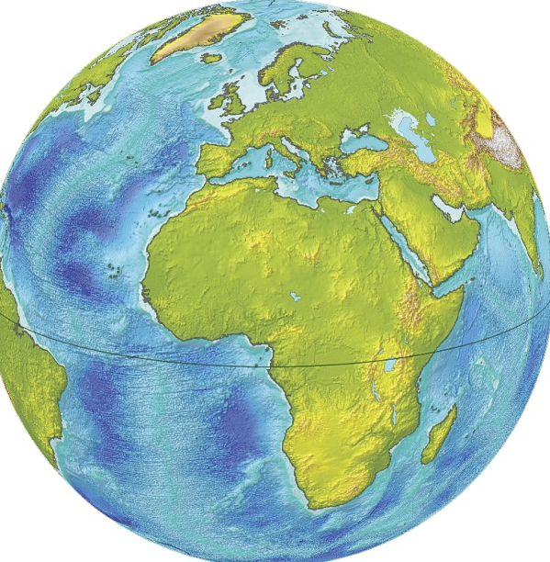
Bài 19:
THỦY QUYỂN VÀ VÒNG TUẦN
HOÀN LỚN CỦA NƯỚC.
ĐỊA LÍ 6

Slide 4
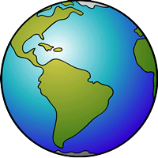
LỚP
6
ĐỊA LÍ
CHƯƠNG V. NƯỚC TRÊN TRÁI ĐẤT
BÀI 19: THỦY QUYỂN VÀ VÒNG TUẦN
HOÀN LỚN CỦA NƯỚC
1
THỦY QUYỂN
2
VÒNG TUẦN HOÀN LỚN CỦA NƯỚC
3
LUYỆN TẬP VÀ VẬN DỤNG

Slide 5
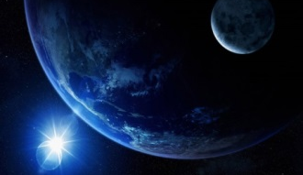
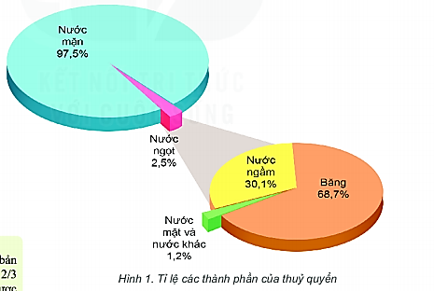
BÀI 19
1
Thủy quyển
Thủy quyển gồm các thành phần: nước mặn chiếm 97,5%, nước ngọt chỉ chiếm 2,5% (nước ngầm, nước mặt và nước khác, băng).
Quan sát hình 1,
em hãy kể tên các thành phần chủ yếu của thủy quyển.

Slide 6
BÀI 19
1
Thủy quyển
Quan sát hình 1,
em hãy cho biết nước ngọt tồn tại ở những dạng nào. Nêu tỉ lệ
của từng dạng.
Nước ngọt tồn tại dưới dạng nước ngầm chiếm 30,1%, nước mặt và nước khác chiếm 1,2%, băng chiếm 68,7%.

Slide 7
BÀI 19
1
Thủy quyển
- Thủy quyển là toàn bộ lớp nước bao quanh Trái Đất, nằm trên bề mặt và trong chiều dày của vỏ Trái Đất.
- Thủy quyển bao gồm nước trong các biển và đại dương, nước trên lục địa (sông, hồ, băng, tuyết, nước ngầm…) và hơi nước trong khí quyển.

Slide 8
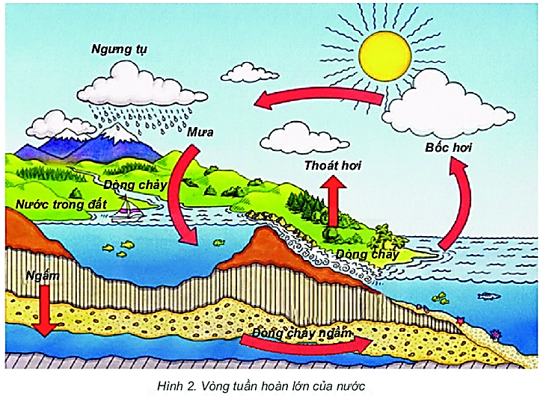
BÀI 19
2
Vòng tuần hoàn lớn của nước
Quan sát hình 2, hãy cho biết nước mưa rơi xuống bề mặt đất sẽ tồn tại ở những đâu?
Nước mưa rơi xuống bề mặt đất sẽ tồn tại ở sông, hồ băng tuyết trên núi, dưới lòng đất (nước ngầm).

Slide 9
BÀI 19
2
Vòng tuần hoàn lớn của nước
Xem đoạn video clip sau đây, em hãy mô tả vòng tuần hoàn nhỏ
của nước.
Nước biển và đại dương bốc hơi (do tác dụng của nhiệt độ) tạo thành mây, mây gặp lạnh tạo thành mưa ngay trên mặt biển và đại dương.

Slide 10
BÀI 19
2
Vòng tuần hoàn lớn của nước
- Nước biển và đại dương bốc hơi tạo thành mây. Gió đưa mây vào đất liền và gây mưa tại đây; ở vùng núi cao, mây gặp lạnh tạo thành tuyết.
- Một phần nước mưa và tuyết tan tụ lại thành các dòng sông rồi chảy ra biển, một phần khác ngấm xuống đất thành nước ngầm rồi chảy ra biển và đại dương.
Xem đoạn video clip sau đây, em hãy mô tả
vòng tuần hoàn lớn
của nước.

Slide 11
BÀI 19
2
Vòng tuần hoàn lớn của nước
- Nước biển và đại dương bốc hơi tạo thành mây. Gió đưa mây vào đất liền và gây mưa tại đây; ở vùng núi cao, mây gặp lạnh tạo thành tuyết.
- Một phần nước mưa và tuyết tan tụ lại thành các dòng sông rồi chảy ra biển, một phần khác ngấm xuống đất thành nước ngầm rồi chảy ra biển và đại dương.

Slide 12
BÀI 19
3
Luyện tập và vận dụng
a. Luyện tập
Dựa vào kiến thức đã học,
em hãy vẽ sơ đồ thể hiện các thành phần chủ yếu
của thủy quyển.
THỦY QUYỂN
Nước trong các biển và đại dương
Sông, hồ
Băng, tuyết
Hơi nước trong khí quyển
Nước trên lục địa
Nước ngầm

Slide 13
BÀI 19
3
Luyện tập và vận dụng
a. Luyện tập
Nước trong các sông, hồ có tham gia vào vòng tuần hoàn của nước. Do dưới tác dụng của ánh nắng Mặt Trời một phần nước từ sông và hồ bị bốc hơi tạo thành mây và gây mưa trên đất liền, một phần chảy ra biển và đại dương.
Nước trong các sông, hồ có tham gia vào vòng tuần hoàn của nước không?
Vì sao?

Slide 14
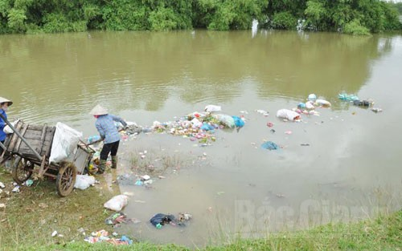
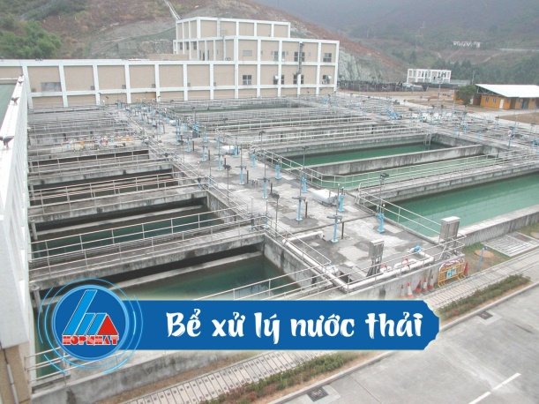
BÀI 19
3
Luyện tập và vận dụng
b. Vận dụng
- Nguyên nhân: phân bón, thuốc trừ sâu, rác thải sinh hoạt, nước thải từ các nhà máy, xí nghiệp công nghiệp thải ra sông, hồ.
- Biện pháp: cần phải tuyên truyền, nâng cao ý thức của người dân, thu gom, xử lí chất thải và nước thải đúng kỹ thuật…
Dựa vào các hình ảnh dưới đây và hiểu biết của mình, em hãy nêu một số nguyên nhân làm ô nhiễm nước ngọt và các biện pháp bảo vệ nguồn nước tránh bị ô nhiễm.

